Slide 1
《编译原理》
沈 俊
上海大学 计算机工程与科学学院
2018年 3 月
Notes:
介绍课程组的情况：
课程组有7位老师。缪老师上钱伟长学院的课，其他6个老师分3个大班上课；6个中班上机；（我们再分4个小班研讨）。
课程组进行了多次讨论，3个组都各有特色，所以我们3个组先按各自的思路开展工作，再进行交流总结。
主讲老师认真规划，准备研讨题目；研讨老师积极参与（每次上课坐第1排）

Slide 2
第一章 编译概述
一、什么是编译程序
二、编译过程和编译程序的结构
三、编译程序的开发技术
四、PL/0语言的编译系统

Slide 3
1.1 什么是编译程序
翻译
程序
汇编语言
1.
低级语言
程序设
计语言
机器语言
高级语言
翻译
程序
2.
源程序
翻译程序
目标程序

Slide 4
翻译程序
Translator
1.1 什么是编译程序
汇编程序
Assembler
编译程序
Compiler
解释程序
Interpreter
高级语言

Slide 5
高级语言程序的处理方法之一（编译方式）
初始数据
编译程序
目标程序
运行程序
源程序
结果
编译阶段
运行阶段

Slide 6
高级语言程序的处理方法之二（解释方式）
初始数据
源程序
解释程序
结果
直接解释执行、中间代码
它与编译的主要区别：解释程序不产生目标代码

Slide 7
1.2 编译过程与编译程序的结构
初始数据
汇编语程序言
编译程序
汇编程序
机器 代码
运行程序
结
果
源程序
编译阶段
汇编阶段
运行阶段

Slide 8
1.2 编译过程与编译程序的结构
1.2.1 编译的过程
表 格 管 理
词法分析
语法分析
中间代码生成
中间代码优化
目标代码生成
源程序
目标程序
错误处理

Slide 9
1、词法分析
任务：
扫描源程序，识别构成源程序的每一个单词。
例如：基本字、标识符、算符、常数、界符。
工作依据：
语言的构词规则。
  例：
  p := f + r * 60 ；

Slide 10
词法分析示例
  p := f + r * 60 ；
  单词类型 单词值
  标识符(id1) p
  算符(赋值) :=
  标识符(id2) f
  算符(加) +
  标识符(id3) r
  算符(乘) *
  整数 60
  分号 ；

Slide 11
2、语法分析
任务：
把源程序的单词序列组成语法短语。检查源程序的语法错误，每当发现错误时将输出有关信息。
例如：短语、子句、句子（语句）、分程序。
工作依据：
语言的语法规则。

Slide 12
赋值语句的语法规则
  <赋值语句>::=<标识符>“:=”<表达式>
  <表达式>::=<表达式>“+”<表达式>
  <表达式>::=<表达式>“*”<表达式>
  <表达式>::=“(”<表达式>“)”
  <表达式>::=<标识符>
  <表达式>::=<整数>
  <表达式>::=<实数>

Slide 13
语法分析示例
:=
id1 p
+
id2 f
*
id3 r
Num
60

Slide 14
3、语义分析
任务：
进行语义审查(静态语义)，为代码生成收集类型信息。
  上下文相关性
  类型匹配
  类型转换
工作依据：
语言的语义规则。

Slide 15
语义分析示例1
例:
void f() {
…
}
void p() {
float r;
…
p := f + r * 60;
error error

Slide 16
语义分析示例2
:=
id1 p
+
id2 f
*
id3 r
inttoreal
60

Slide 17
4、中间代码生成
任务:
扫描对象通常是语法分析后的结果,按语言的语义进行初步翻译。
工作依据：
语言的语义规则。
中间代码：
源程序的内部(中间)表示，例如：三元式、四元式、P-Code、C-Code、U-Code等。

Slide 18
中间代码示例
id1:= id2 + id3 * 60
(1) (inttoreal ，60， -， t1 )
(2) (* , id3， t1， t2 )
(3) (+ , id2， t2， t3 )
(4) (:= , t3， -， id1 )

Slide 19
5、代码优化
任务：
把原中间代码转换成可产生高质量目标代码的中间代码。其中的优化工作包括：表达式优化、公共子表达式优化、不变表达式外提和削减运算强度等。
工作依据：
语言的等价变化规则。

Slide 20
代码优化示例1
id1:= id2 + id3 * 60
(1) (inttoreal 60 - t1 )
(2) ( * id3 t1 t2 )
(3) ( + id2 t2 t3 )
(4) ( := t3 - id1 )
（1） ( * id3 60.0 t1 )
（2） ( + id2 t1 id1 )

Slide 21
代码优化示例2
for (k:=1 ; k<=100; k++) { m:=i+10*k; n:=j+10*k; }
1、(:=,1, ,k)
2、(j<,100,k,9)
3、(*,10,k,t1)
4、(+,i,t1,m)
5、(*,10,k,t2)
6、(+,j,t2,n)
7、(+,k,1,k)
8、(j,-,-,2)
1、(:=,i,-,m)
2、(:=,j,-,n)
3、(:=,1,-,k)
4、(j<,100,k,9)
5、(+,m,10,m)
6、(+,n,10,n)
7、(+,k,1,k)
8、(j,-,-,4)

Slide 22
6、目标代码生成
任务：
从中间代码产生目标代码。
工作依据：
计算机的体系结构和指令系统。

Slide 23
目标代码生成示例
(* , id3 60.0 t1 )
(+ , id2 t1 id1 )
movf id3,R2
mulf #60.0,R2
movf id2,R1
addf R2,R1
movf R1,id1

Slide 24
7、错误处理
编译程序在翻译的各个阶段应能诊断和报告源程序中的错误。包括：词法错误、语法错误、静态语义错误、动态语义错误。
编译程序报错时应报告出错地点，并给出简明准确的提示信息。
最好能修改错误。

Slide 25
8、表格管理
编译程序用到很多表格，甚至可达几十种表。不少编译程序都设立一些专门子程序（称为表格管理程序），它们专门负责管理表格。
表格的作用：
1、记录源程序中使用的名字。
2、收集每个名字的各种属性信息。
例如：类型、作用域、分配存储信息。

Slide 26
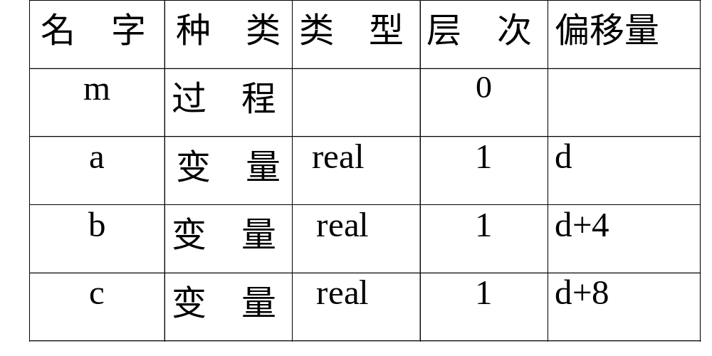
符号表示例

Slide 27
1.2.2编译程序的结构
词法分析程序
表
格
管
理
出
错
处
理
语法分析程序
语义分析程序
中间代码生成程序
代码优化程序
目标代码生成程序

Slide 28
1.2.3 编译阶段的组合
分析，综合
  源程序的分析
    线性分析
    层次分析
    语义分析
  目标程序的综合
编译的前端（front end）
编译的后端（back end）
仅依赖源程序
仅依赖计算机
源程序
前端
后端
中间代码
目标代码

Slide 29
1.2.3编译阶段的组合
遍（趟）：对输入文件（源程序或其等价的中间形式）从头到尾扫视，完成预定的处理过程称为一遍。
一遍
输入文件
输出文件
编译程序的单趟编译
词法分析
源程序
目标程序
语法分析
语义分析

Slide 30
编译程序的多趟编译
设COMP_{i}是第i遍扫描程序.L_{i-1}是COMP_{i}的扫描对象,L_{i}是COMP_{i}的扫描结果,则
COMP₁(L₀)
COMP₂(L₁)
COMPn(L_{n-1})
=L_{n}
L₀是源程序, L_{n}是目标程序, L_{1,} L_{2,}….L_{n-1}是中间语言代码。

Slide 31
1.3 编译程序的开发技术
自编译
交叉编译
自展
移植
并行编译
处理源程序的工具
  结构化编辑器、调试工具、格式化工具
  测试工具、理解工具、语言转换工具

Slide 32
设计编译程序应首先研究的问题
首先研究源程序的语法和语义及运行模行，源程序是设计编译程序的出发点。
研究目标计算机，设计目标代码的指令系统，它是由目标计算机扩充而成，扩充后的计算机称作抽象计算机。目前的通用计算机往往和源语言执行模型不一致。

Slide 33
1.4 PL/0 语言编译系统
1、PL/0 编译程序总体结构
2、PL/0 语言简介

Slide 34
PL/0编译程序总体结构
T-型图
PL/0
类P-code
C/Pascal

Slide 35
PL/0编译程序总体结构
PL/0编译程序的组织：一个以语法、语义
分析程序为中心的单遍编译程序
语法、语义分析程序
类P-code程序
PL/0 程序
词法分析程序
代码生成程序

Slide 36
PL/0 语言简介
PL/0 语言为一种简化的类Pascal 语言
PL/0 程序示例
PL/0 语言的语法描述图
PL/0 语言的EBNF表示
PL/0 语言的语义规则

Slide 37
PL/0 程序示例
CONST A=10; /*主程序常量说明部分*/
VAR B,C; /*主程序变量说明部分*/
PROCEDURE P; /*主程序过程说明部分*/
VAR D; /*过程P的局部变量说明部分*/
PROCEDURE Q; /*过程P的局部过程说明部分*/
VAR X; /*过程Q的局部变量说明部分*/
BEGIN
READ(X);
D:=X;
WHILE X#0
DO CALL P;
END;
BEGIN
WRITE(D);
CALL Q;
END
BEGIN
CALL P;
END.
Q 的过程体
P 的过程体
主程序的过程体

Slide 38
PL/0 程序示例
计算最大公约数
begin
read(m);
read(n);
{ 为了方便，规定m >= n }
if m < n then
begin
r := m;
m := n;
n := r;
end;
begin
r:=1;
call gcd;
write(m);
end;
end.
var m, n, r, q;
{ 计算m和n的最大公约数 }
procedure gcd;
begin
while r#0 do
begin
q := m / n;
r := m - q * n;
m := n;
n := r;
end
end;

Slide 39
PL/0 语言的语法描述图
每个语法单位对应一个语法描述图
一个入口和一个出口的有向图
从入口可到达任何节点
每个节点都可以到达出口
从入口到出口的路径表示该语法单位的
一种合法中间形式（短语）
有两种类型的节点
内的文字表示所用到的其他语法单位
或
内的文字表示单词符号

Slide 40
PL/0 语言的语法描述图
例：程序和分程序语法单位的语法描述图
程序
分程序
.
分程序
const
ident
=
number
，
；
var
ident
，
；
；
procedure
ident
；
分程序
语句

Slide 41
PL/0 语言的 EBNF 表示
EBNF 的元符号
  ‘< >’ 是用左右尖括号括起来的中文字表示语法构造
  成分，或称语法单位，为非终结符。
  ‘::=’ 该符号的左部由右部定义，可读作‘定义为’
  ‘|’ 表示‘或’，即左部可由多个右部定义
  ‘{ }’ 表示花括号内的语法成分可以重复；在不加上
  下界时可重复0到任意次数，有上下界时为可重复次
  数的限制
  ‘[ ]’ 表示方括号内的成分为任选项
  ‘( )’ 表示圆括号内的成分优先

Slide 42
PL/0 语言的 EBNF 表示
例：PL/0 语言的EBNF表示
<程序> ::= <分程序>.
<分程序> ::= [<常量说明部分>] [<变量说明部分>]
[<过程说明部分>] <语句>
<常量说明部分> ::= CONST <常量定义> { ,<常量定义> } ;
<常量定义> ::= <标识符> = <无符号整数>
<无符号整数> ::= <数字> {<数字>}
<变量说明部分> ::= VAR <标识符 > { , <标识符 > } ;
<标识符> ::= <字母> {<字母>|<数字>}
<过程说明部分> ::= <过程首部><分程序>{; <过程说明部分> };
<过程首部> ::= PROCEDURE <标识符> ；

Slide 43
PL/0 语言的 EBNF 表示
例：PL/0 语言的EBNF表示
<语句> ::= <赋值语句> | <条件语句> | <当型循环语句> |
<过程调用语句> | <读语句> | <写语句> | <复合语句> | <空>
<赋值语句> ::= <标识符> := <表达式>
<复合语句> ::= BEGIN <语句> {;<语句>} END
<条件> ::= <表达式> <关系运算符> <表达式> | ODD <表达式>
<表达式> ::= [+ | -] <项> { <加法运算符><项>}
<项> ::= <因子> {<乘法运算符><因子>}
<因子> ::= <标识符> | <无符号整数> | ‘（’ <表达式> ‘）’

Slide 44
PL/0 语言的 EBNF 表示
例：PL/0 语言的EBNF表示
<加法运算符> ::= + | -
<乘法运算符> ::= * | /
<关系运算符> ::= = | # | < | <= | > | >=
<条件语句> ::= IF <条件> THEN <语句>
<过程调用语句> ::= CALL <标识符>
<当型循环语句> ::= WHILE <条件> DO <语句>
<读语句> ::= READ ‘（’ <标识符> {,<标识符>} ‘）’
<写语句> ::= WRITE ‘（’ <表达式> {, <表达式>} ‘）’
<字母> ::= a | b | … | X | Y | Z
<数字> ::= 0 | 1 | 2 | … | 8 | 9

Slide 45
PL/0 语言的语义规则
类型、上下文约束与作用域规则
  数据类型只有整数类型
  数据结构只支持简单变量和常数
  所支持的数字为最长 9 位的十进制数
  标识符的有效长度为10
  标识符引用前先要声明
  过程无参数
  过程可嵌套，最多嵌套 3 层
  过程可递归调用
  内层过程可以引用包围它的外层过程的标识符

Slide 46
类P-code虚拟机
PL/0 程序
PL/0 编译程序
类P-code程序
类 P-code 解释程序
输入数据
输出数据
类P-code 虚拟机

Slide 47
课后作业
P18：3、4。
补充：
1、编写一个PL/0程序，输入3个正整数a、b、c，按从小到的顺序输出这3个数。
2、编写一个PL/0程序，输入3条边的长度，判断它们能否构成三角形，构成哪种（等边、等腰、直角）三角形。

Slide 48

祝你学习进步！

